Slide 1

Pitch
PROJETO APLICADO | PÓS-GRADUAÇÃO
PROJETO ARQUITETURAL DE DESENVOLVIMENTO DO APP MEUMED

Slide 2


01.
02.
03.
04.
05.
06.
Sumário
APRESENTAÇÃO
PROBLEMA
SOLUÇÃO
DIFERENCIAL
IMPACTO
PRÓXIMOS PASSOS
Quem sou eu?
Qual é a dor?
O que eu proponho?
O que a sua solução tem de especial?
Quais são os impactos da minha solução?
Qual a sua visão para o futuro
da solução?

Slide 3
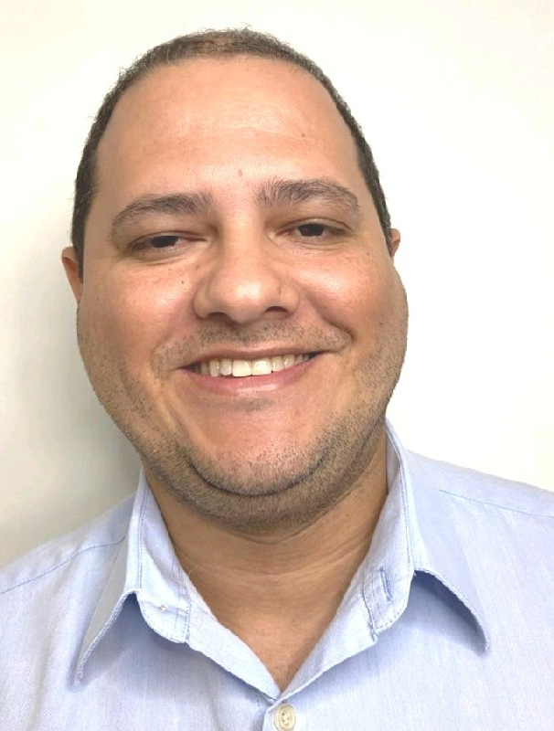

01.
Apresentação
Quem sou eu?
Meu nome é Arimatéia Júnior, tenho 40 anos e resido em Fortaleza com meus pais, onde também sou o principal provedor da casa. Faço parte de uma família grande e muito alegre, e valorizo muito os momentos compartilhados ao lado deles. Meu passatempo preferido é assistir futebol e sou um entusiasta do aprendizado contínuo.
Sou graduado em Redes de Computadores e tenho especialização em Segurança da Informação. Com mais de 15 anos de experiência na área de Tecnologia da Informação, me especializei em Infraestrutura de TI e Cloud. Atualmente, exerço a função de Arquiteto de Software e Soluções na TIVIT, onde estou alocado no cliente Petrobras.

Slide 4
02.
Problema
Qual é a dor?
As principais dores identificadas no projeto MeuMed são:
1. Gestão inadequada de medicamentos: Muitas pessoas têm dificuldades para gerenciar seus medicamentos de forma eficaz, o que pode resultar em esquecimentos, doses duplicadas ou até mesmo a interrupção do tratamento.
2. Falta de integração entre serviços de saúde: A falta de integração entre os diferentes serviços de saúde dificulta o acesso dos usuários a informações importantes, como histórico médico, receitas e alertas de saúde.
3. Complexidade na organização de informações: As informações relacionadas aos medicamentos, como horários de doses, posologias e interações medicamentosas, podem ser complexas de organizar e acompanhar, especialmente para pacientes com múltiplas condições médicas.
O tamanho do problema é considerável, pois afeta não apenas os pacientes, mas também os profissionais de saúde e o sistema de saúde como um todo. A má gestão de medicamentos pode levar a complicações de saúde, internações hospitalares desnecessárias e custos adicionais para os sistemas de saúde.
Realizamos uma pesquisa com 13 pessoas onde foram confirmados os problemas citados.

Slide 5
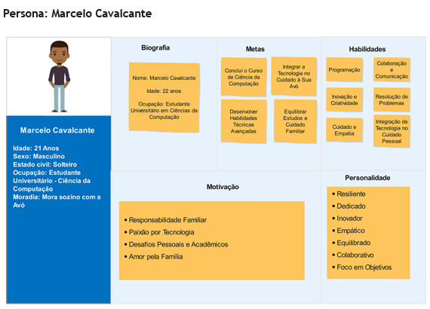
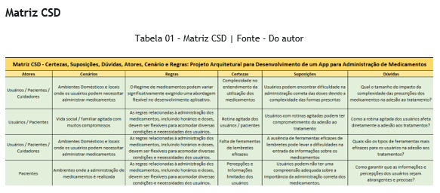
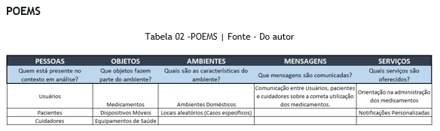
02.
Problema
Qual é a dor?
Para aprofundar nossa compreensão dos desafios mencionados, adotamos abordagens analíticas como a Matriz CSD (Certezas, Suposições e Dúvidas) e o POEMS (Pessoas, Objetos, Ambientes, Mensagens e Serviços). Além disso, desenvolvemos uma persona específica para guiar a criação de soluções que atendam de forma mais precisa às necessidades identificadas. Essas ferramentas nos ajudaram a identificar aspectos fundamentais do problema e a explorar oportunidades de intervenção de maneira mais completa e embasada.

Slide 6
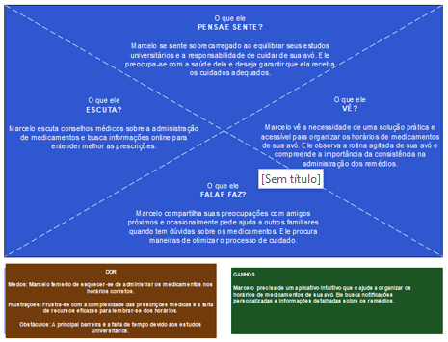
02.
Problema
Qual é a dor?
Para ampliar ainda mais nossa compreensão das necessidades e desafios enfrentados, utilizamos o Mapa de Empatia como uma ferramenta fundamental. Esse mapa nos permitiu mergulhar profundamente na perspectiva dos usuários, compreendendo suas dores, desejos, expectativas e motivações. Com isso, pudemos desenvolver soluções mais alinhadas às necessidades reais dos usuários, garantindo uma abordagem centrada no usuário em todo o processo de desenvolvimento do projeto.

Slide 7
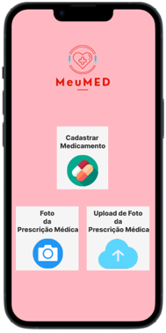
03.
Solução
O que eu proponho?
A minha proposta para resolver as dores identificadas é o projeto para desenvolvimento e implementação do aplicativo MeuMed. Este aplicativo visa oferecer uma plataforma intuitiva e eficaz para facilitar a gestão de medicamentos dos usuários. Com foco na praticidade e segurança, o MeuMed permite o registro detalhado de medicamentos, o recebimento de lembretes de doses, o acesso fácil a receitas médicas e a comunicação segura com profissionais de saúde.

Slide 8
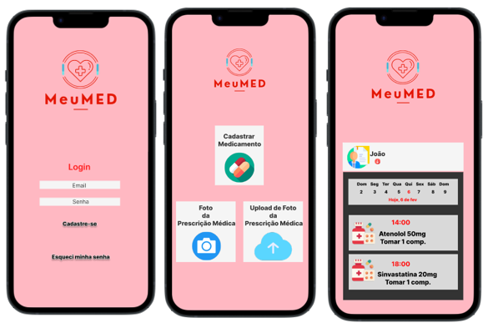
03.
Solução
Como funciona?
O MeuMed funciona por meio de uma interface móvel amigável, disponível para dispositivos iOS e Android. Os usuários podem baixar o aplicativo gratuitamente na loja de aplicativos e criar uma conta pessoal. Uma vez logados, eles podem registrar seus medicamentos, configurar lembretes de doses personalizados e acessar suas receitas médicas de forma rápida e conveniente. A comunicação com profissionais de saúde é facilitada por meio de mensagens seguras e protegidas dentro do aplicativo.

Slide 9
03.
Solução
Qual o estágio atual de minha solução?
Atualmente, o MeuMed encontra-se no processo de desenvolvimento inicial, após a definição da arquitetura e a realização da prototipagem e validação das funcionalidades. Estamos empenhados em transformar os conceitos e ideias em um produto concreto e funcional. Nesta fase, nossa equipe está dedicada a implementar as funcionalidades essenciais do aplicativo, garantindo que atendam às necessidades e expectativas dos usuários. Estamos trabalhando diligentemente para oferecer uma experiência de alta qualidade desde o início e estamos ansiosos para lançar a versão inicial em breve.

Slide 10
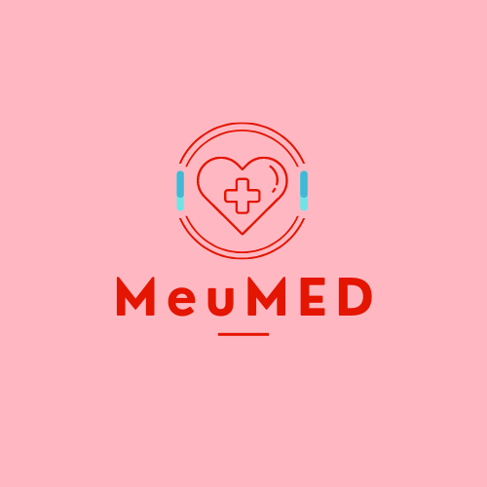
03.
Solução
O que as pessoas falam sobre a solução proposta?
As pesquisas realizadas com usuários que tiveram acesso à versão beta do MeuMed revelaram feedbacks extremamente positivos sobre a solução. Muitos destacaram a facilidade de uso e a eficácia dos lembretes de doses para manter uma rotina consistente de administração de medicamentos. Além disso, profissionais de saúde elogiaram a integração do aplicativo com sistemas de saúde, facilitando a comunicação e colaboração com seus pacientes. Esses depoimentos reforçam nossa confiança de que o MeuMed será uma ferramenta valiosa para melhorar a gestão de medicamentos e a qualidade de vida dos usuários.

Slide 11
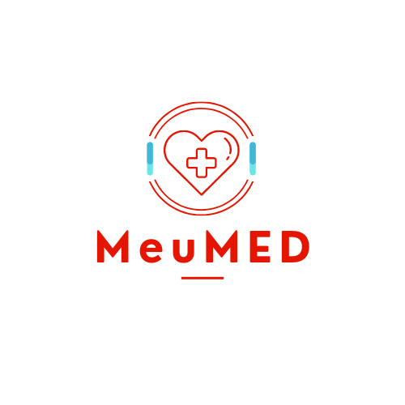
04.
Diferencial
O que a sua solução tem de especial?
O que diferencia nossa solução é a combinação única de tecnologia inovadora, facilidade de utilização e valor agregado para os usuários.
Nossa proposta de valor reside na capacidade de oferecer uma experiência simples e eficaz para a gestão de medicamentos. Com a funcionalidade de cadastro automático de alarmes a partir de fotos de receitas impressas, proporcionamos uma solução intuitiva e inteligente que simplifica o dia a dia dos usuários.

Slide 12
04.
Diferencial
O que a sua solução tem de especial?
Além disso, nosso aplicativo é acessível a todos os usuários, oferecendo uma alternativa de baixo custo em comparação com outras soluções disponíveis no mercado. Isso significa que mais pessoas podem se beneficiar de uma gestão de medicamentos mais eficiente e segura, independentemente de suas condições financeiras.

Slide 13
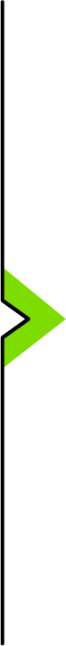
1
2
3
Facilitação da Vida dos Usuários
Redução de Custos e Eficiência Financeira
Impacto Social e Ambiental
05.
Impacto
Como funciona o seu produto?
Simplificação da gestão de medicamentos, reduzindo a carga cognitiva e promovendo uma experiência mais tranquila e organizada no dia a dia.
Lembretes automáticos de doses que auxiliam os usuários a manterem uma rotina consistente de administração de medicamentos, evitando esquecimentos e erros de dosagem.
Alternativa de baixo custo para a gestão de medicamentos, eliminando a necessidade de dispositivos e serviços mais caros.
Potencial de monetização através de assinaturas premium e parcerias com instituições de saúde, gerando novas formas de receita para a empresa.
Melhoria na adesão ao tratamento e redução do desperdício de medicamentos, contribuindo para uma saúde pública mais eficiente e sustentável.
Acessibilidade do aplicativo a pessoas de diferentes níveis socioeconômicos, ampliando seu impacto social e garantindo acesso a uma gestão de medicamentos de qualidade para mais indivíduos.

Slide 14

06.
Próximos Passos
1
Aprimorar e Implantar a Solução
Aprimorar a solução do Projeto Aplicado inclui a implementação iminente do projeto, finalizando detalhes para o lançamento oficial.
Qual a sua visão para o futuro da solução?
2
Feedback e Melhorias
Nossa visão para o futuro da solução do MeuMed é ainda mais ambiciosa, buscando continuamente melhorar e expandir nossos serviços para atender às crescentes necessidades de nossos usuários e da comunidade em geral.
Monitorar o feedback dos usuários e realizar atualizações contínuas para garantir a satisfação e atender às necessidades dos usuários.
3
Marketing e Expansão da marca
Promover a adoção do aplicativo através de estratégias de marketing, como parcerias com profissionais de saúde. Expandir para novas plataformas e regiões, além de desenvolver recursos e integrações, consolidando o MeuMED como líder no mercado de gestão de medicamentos e saúde.

Slide 15
06.
Próximos Passos
Importância do IGTI / XP Educação ?
O IGTI / XP Educação desempenhou um papel fundamental em nosso processo de desenvolvimento, fornecendo conhecimento especializado, recursos educacionais e suporte contínuo ao longo de nossa jornada. Os cursos oferecidos nos capacitaram com as habilidades técnicas e estratégicas necessárias para conceber, projetar e implementar soluções inovadoras como o MeuMed. Estamos gratos pela parceria com o IGTI e confiantes de que sua contribuição continuará a impulsionar nosso sucesso futuro.

Slide 16

Obrigado(a)!

